Slide 1
Blokové programování
Michal Javor

Slide 2
Github (Materiály)
github.com/jaywor1/scratch

Slide 3
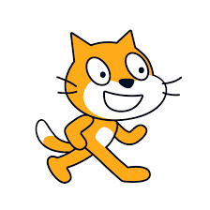
Scratch
scratch.mit.edu/projects/editor/

Slide 4
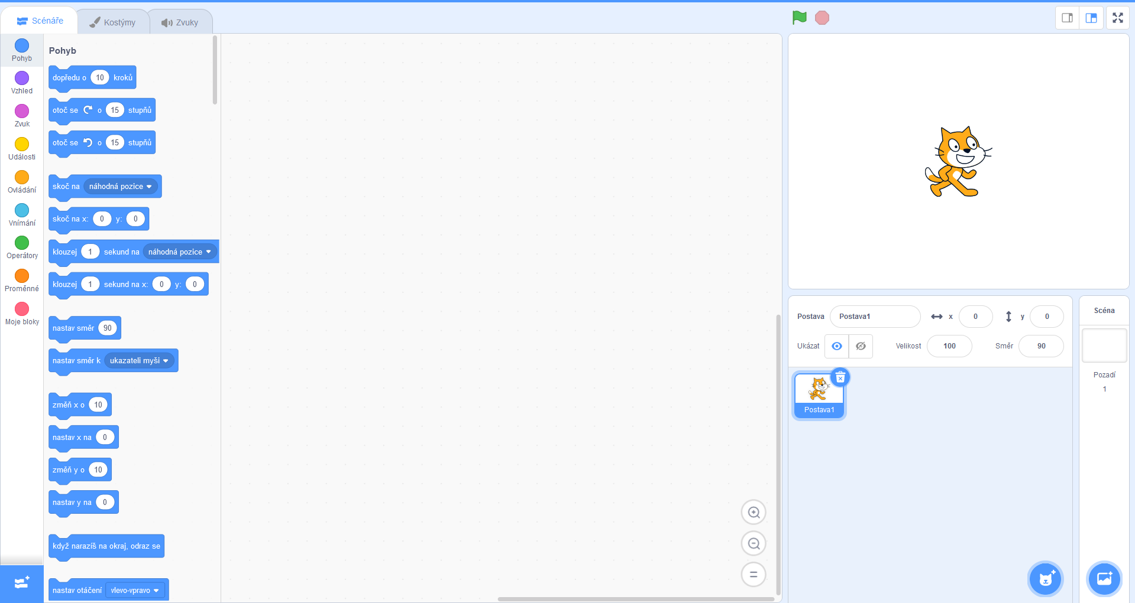

Slide 5

Začátek programu
Ukončit program

Slide 6
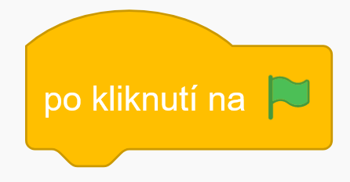
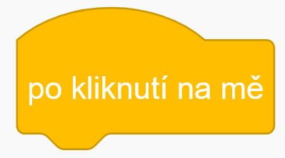
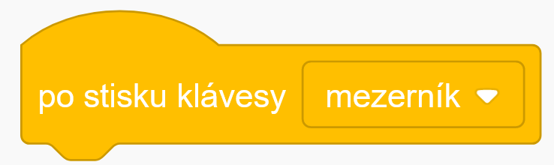
Události

Slide 7
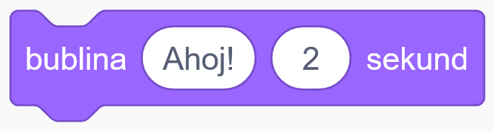
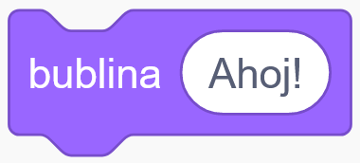
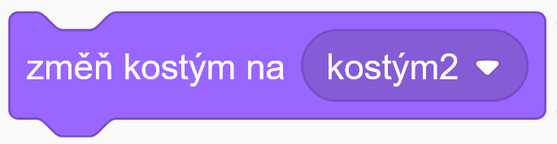
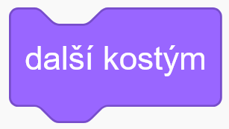
Vzhled

Slide 8
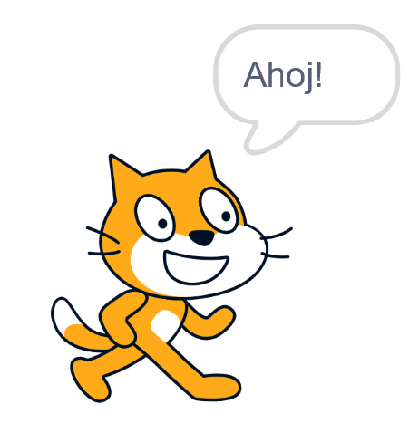
Náš první program

Slide 9
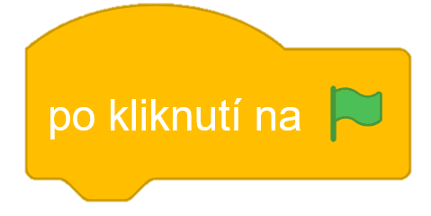

Slide 10
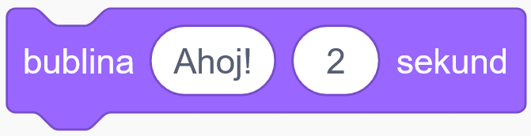

Slide 11
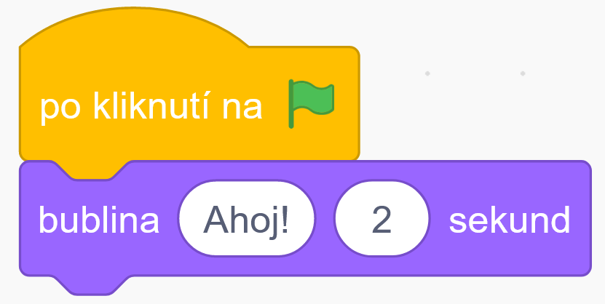

Slide 13
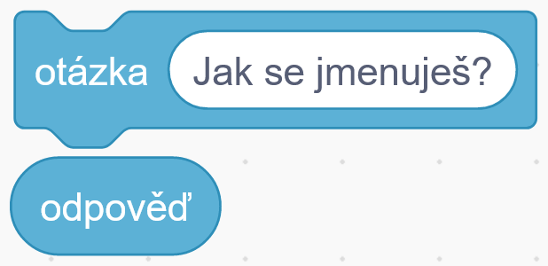
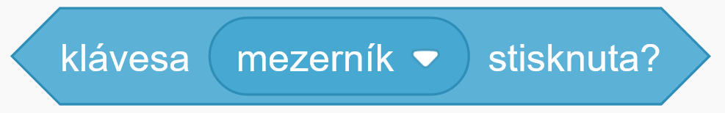
Vnímání

Slide 14
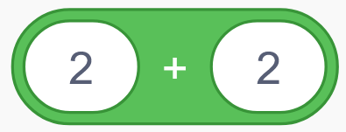
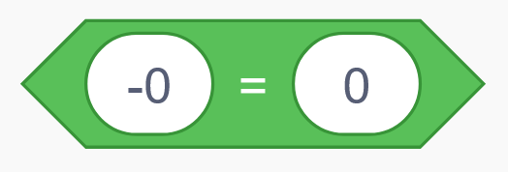
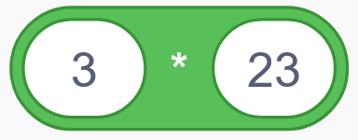
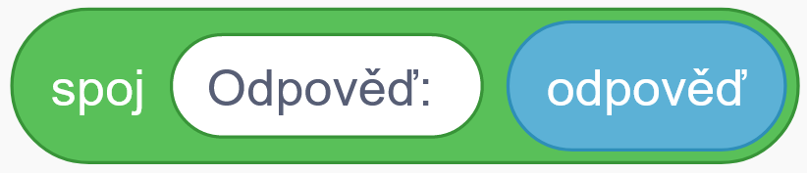
Operátory

Slide 15
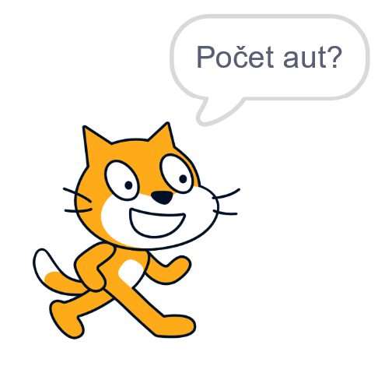
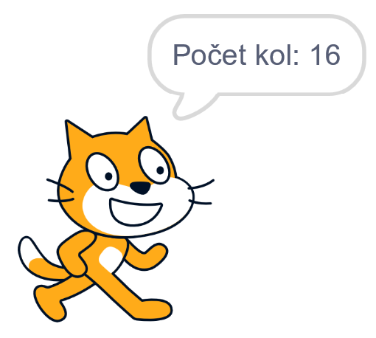
Počet kol u libovolného počtu aut
4

Slide 16
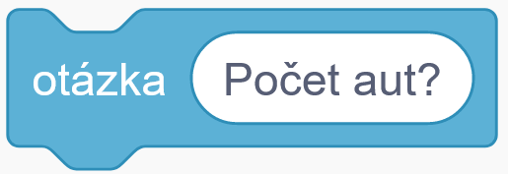
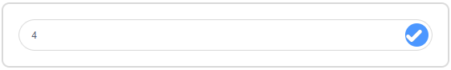
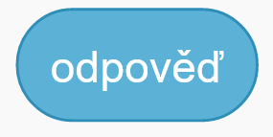

Slide 17
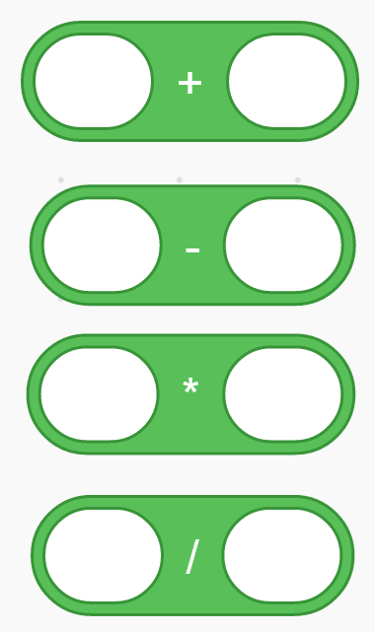

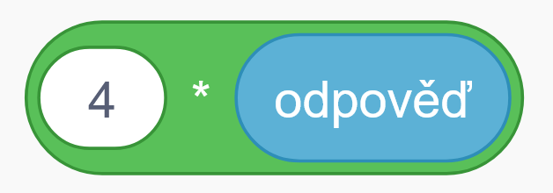

Slide 18
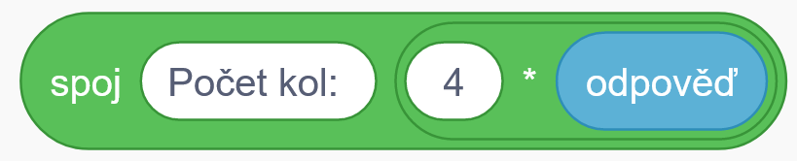

Slide 19
Počet kol u libovolného počtu aut
4

Slide 20
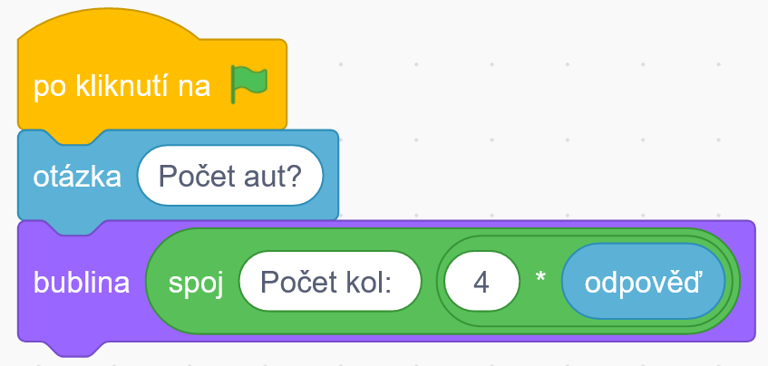
Řešení

Slide 21
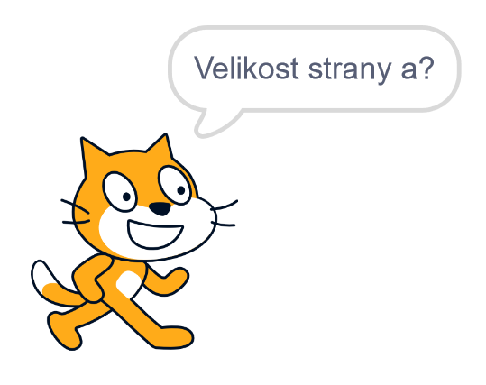
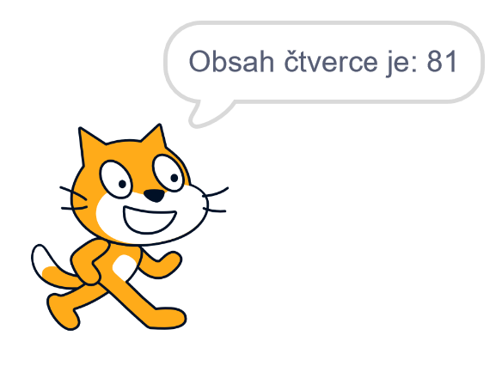
Obsah čtverce
9

Slide 22
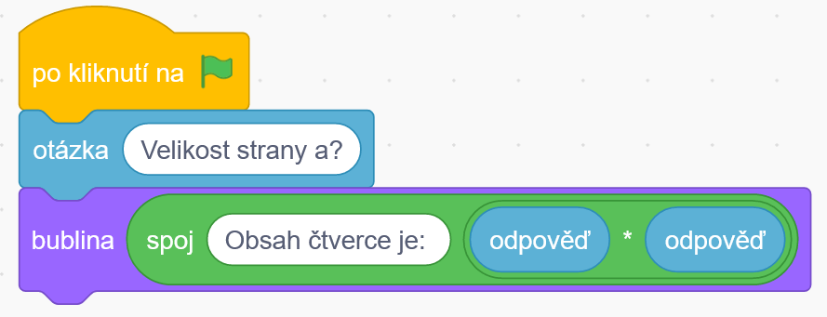
Obsah čtverce - řešení

Slide 23
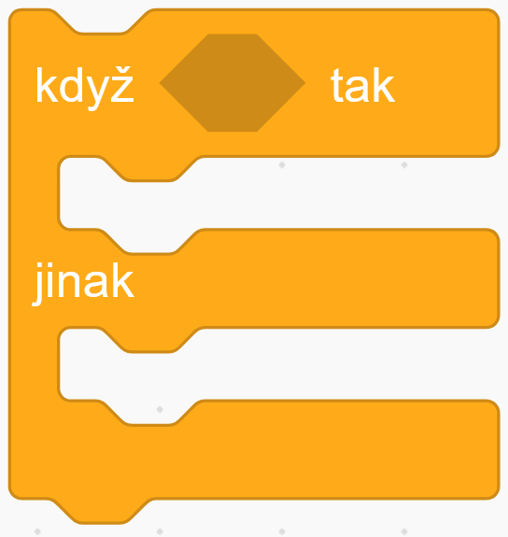
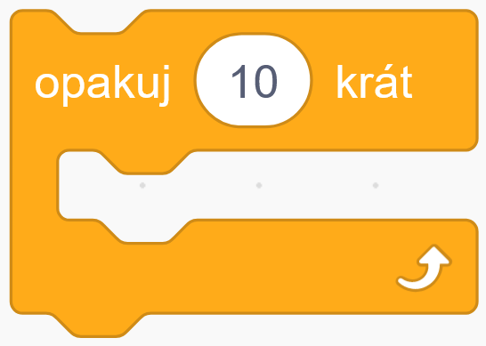
Ovládání

Slide 24
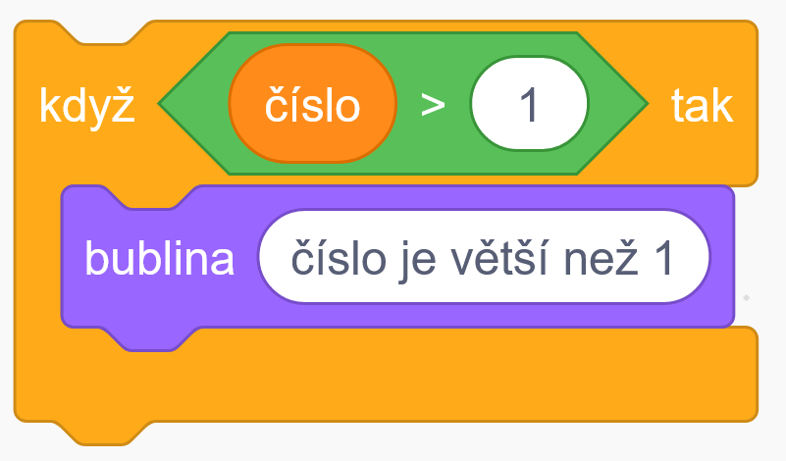
Podmínky (If statements)

Slide 25
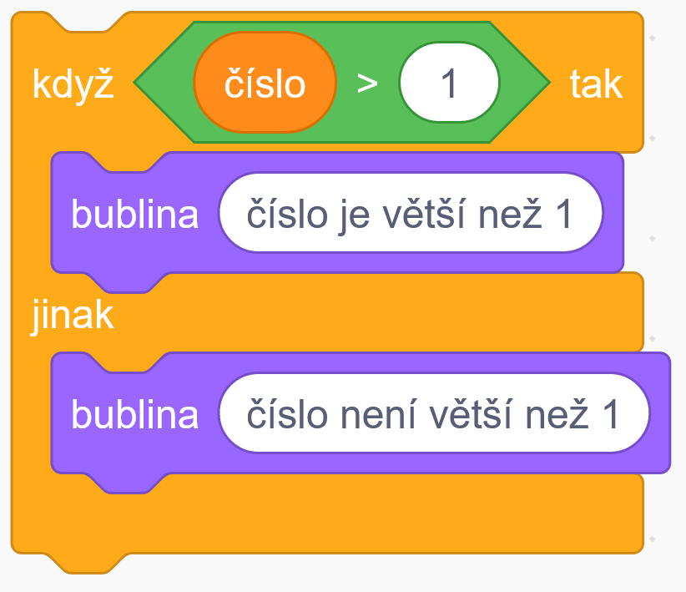
Podmínky (If/Else statements)

Slide 26


Kladná a záporná čísla
-4

Slide 27
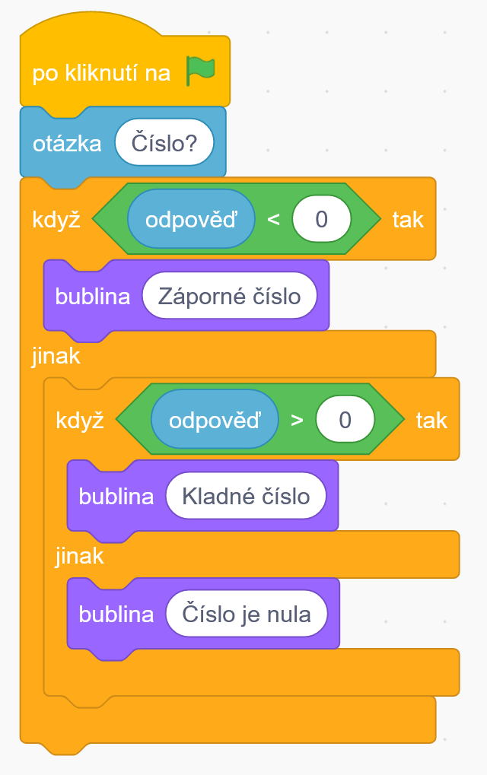
Řešení

Slide 28
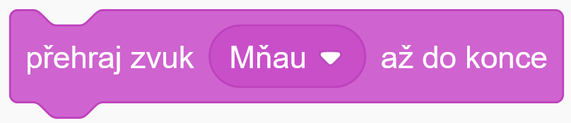
Zvuk

Slide 29
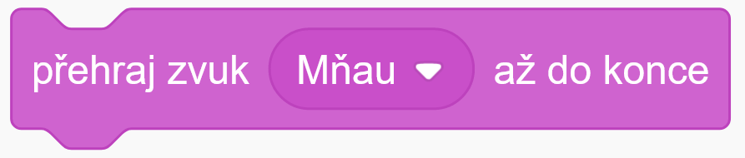
Přehrajte mňau 4 krát za sebou

Slide 30
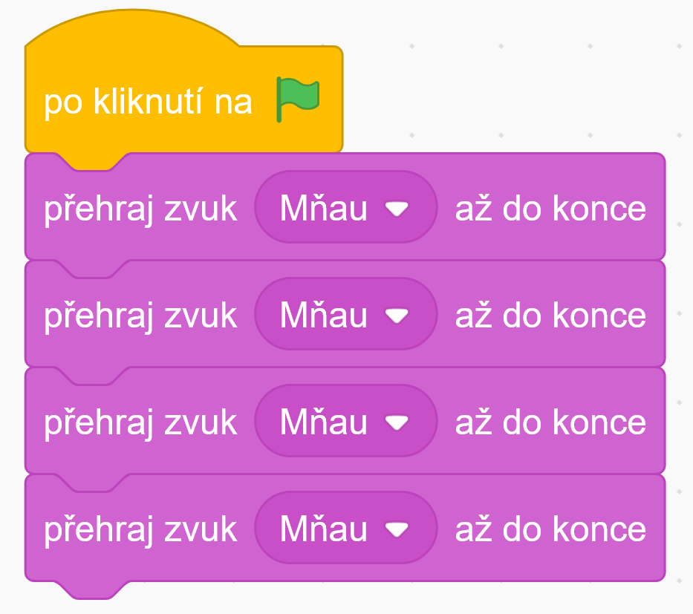

Slide 31
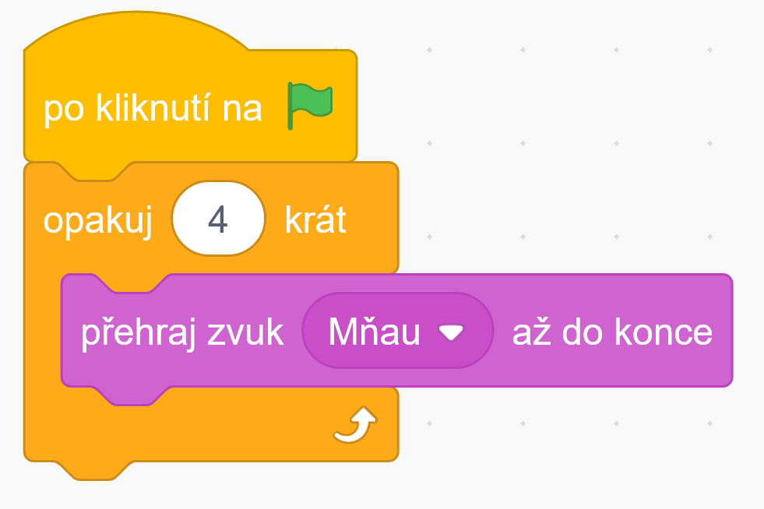

Slide 32
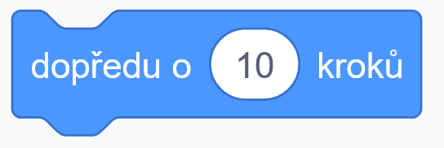
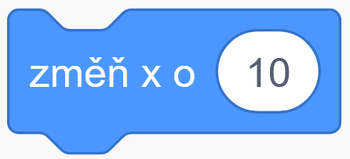
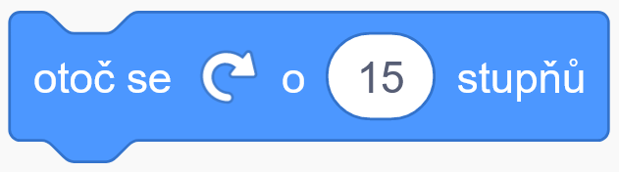
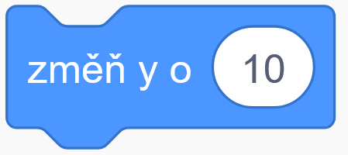
Pohybové bloky

Slide 33
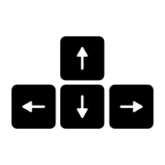
Cvičení – Naučte Scratche chodit

Slide 34
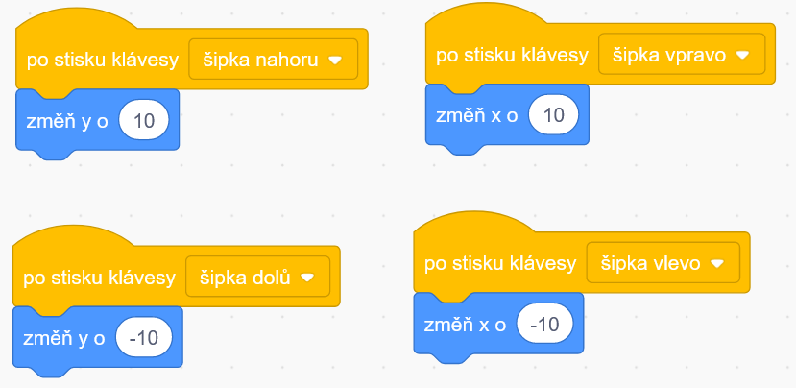
Řešení I.

Slide 35
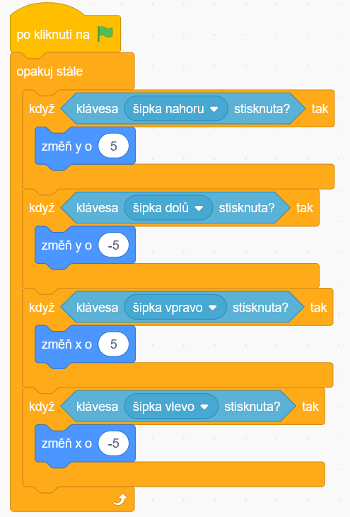
Řešení II.

Slide 36
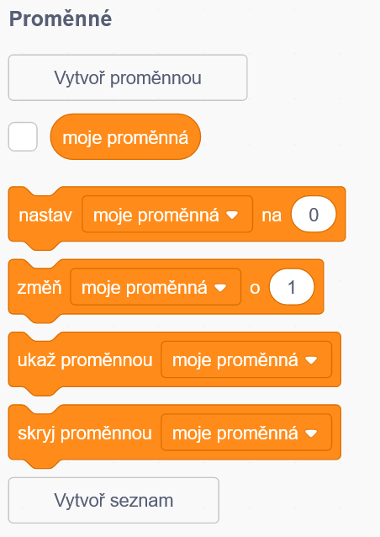
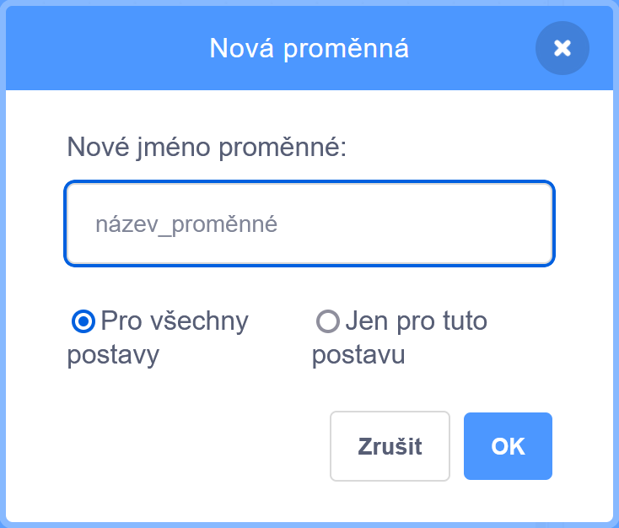
Proměnné (Variables)

Slide 37
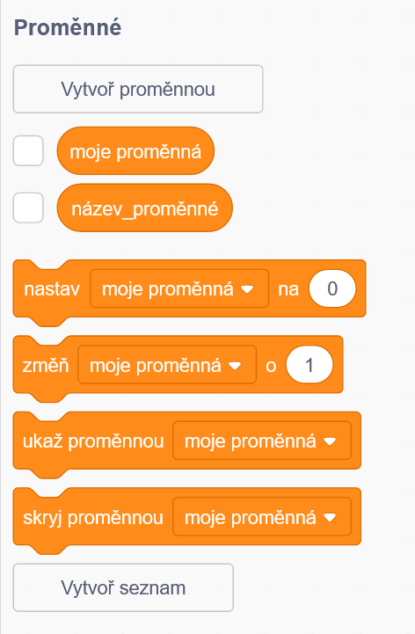




Slide 38

Počet kliknutí
Naučte Scratche počítat, kolikrát jste na něho kliknuli.

Slide 39

Řešení

Slide 40


Moje bloky (funkce)

Slide 41


Řešení II.

Slide 42


Slide 43


Slide 44

Zjednodušte do funkce

Slide 45


Přidání postavy (Sprite)

Slide 46

Každá postava má své vlastní bloky

Slide 47


Změna pozadí

Slide 48

Řešení

Slide 49

Chytání jablek

Slide 50

Řešení - Scratch

Slide 51

Řešení - jablko

Slide 52


Jak pokračovat?
Python
(6. – 7. třída)
C
(8. – 9. třída)

Slide 53
Děkuji za pozornost
Github - github.com/jaywor1
Email – misa.javor@gmail.com

